Slide 1
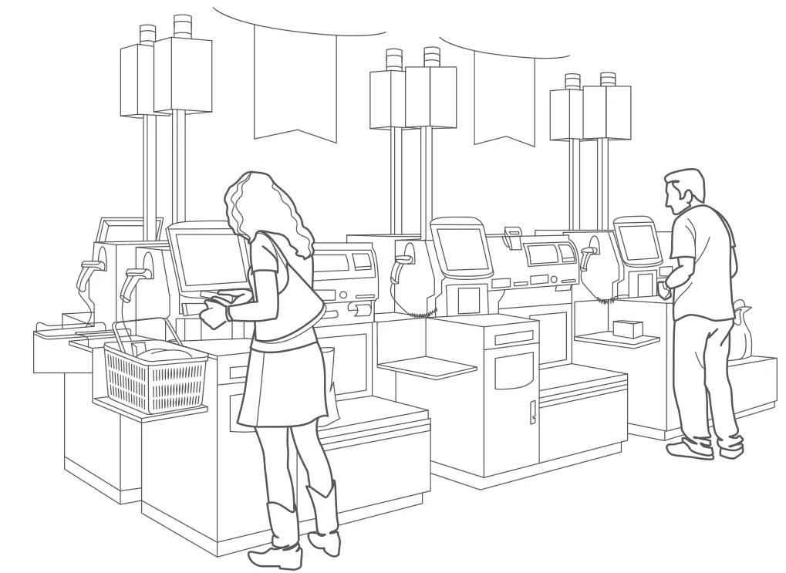
Проект «Прометей»
Проблематика:
Махинации с переклейкой стикеров
Махинации с уценкой
Махинации с малым весом
Махинации с оплатой баллами
Решение:
Установка светового «маячка» на кассу самообслуживания
Настройка сервера CashControl
Ценность реализации:
Снижение недостач в зоне КСО
Световое оповещение кассовых операций:
Например: Минимальный чек (до 100 руб.); Минимальный вес; Применение уценки товара
Оперативное реагирование СБ на тревожные события на кассе

